Slide 1
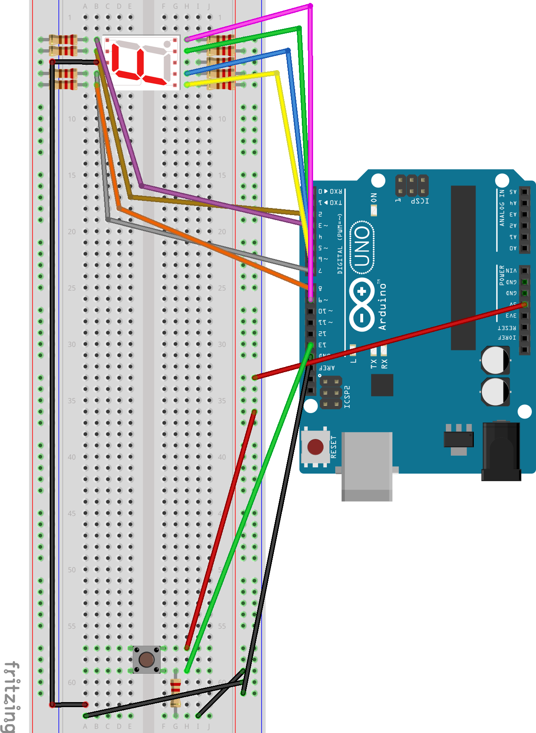
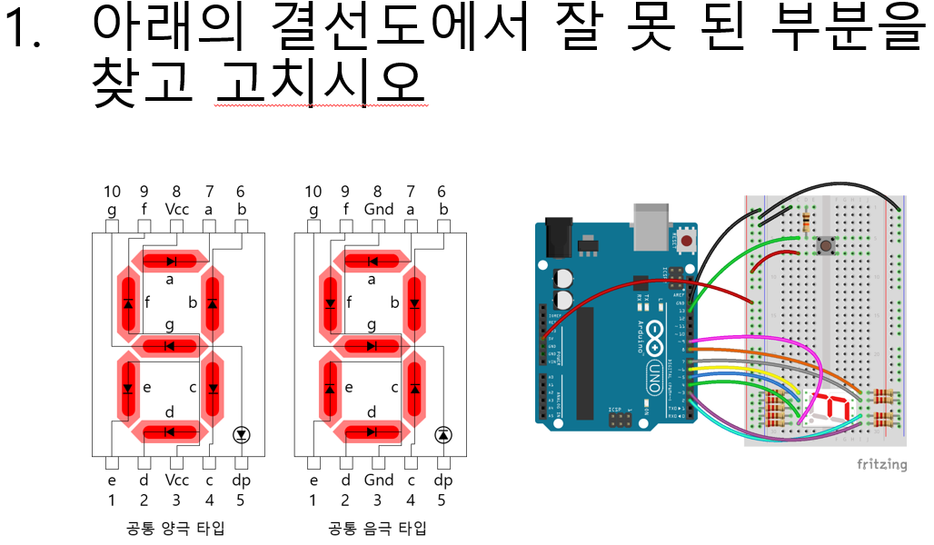
201844050/ B반/ 박승민
세그먼트의 그라운드 연결이 빠졌다고 생각합니다.

Slide 2
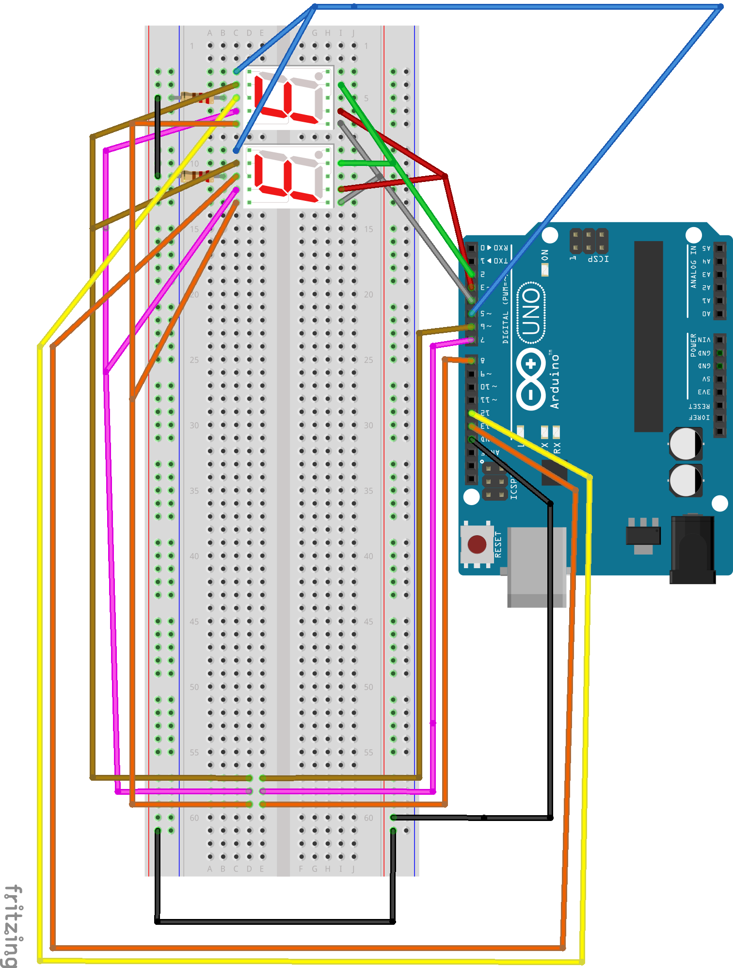
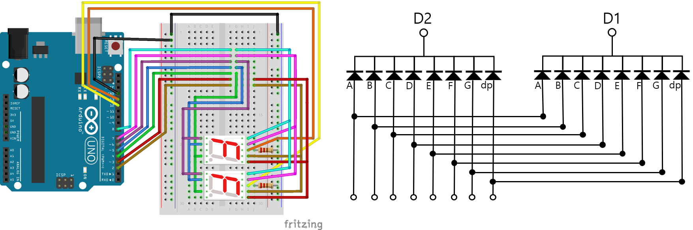
201844050/ B반/ 박승민
세그먼트의 그라운드 연결이 빠졌다고 생각합니다.

